Slide 1
上节回顾
分页管理：非连续分配，离散分布在内存不同位置
页面与物理块
  页是程序逻辑空间上的划分
  块是内存物理地址上的划分
  两者大小相等，通过页表一一对应
分页的地址结构：页号+页内地址
页表：记录每个页对应的物理块
分页地址变换过程
  CPU给出逻辑地址
  OS分割为页号和段号
  OS查页表从页号得到块号
  页内地址等于块内地址，两者合并得到物理地址
逻辑地址转换为物理地址的计算方法
带快表的分页：地址变换过程

Slide 2
基本分页存储管理方式
单级页表的缺陷：
  页表一般是数组的形式，空间分配属于连续分配
  页表大小不能超过单个物理块大小
  当逻辑地址空间很大时，导致页表占用内存空间很大
  例如地址长度32位，页表大小4KB，可以得到最大空间为4GB，最多包含4G/4K=1M个页
  若每个页表项占用4个字节，则页表最大长度为4MB，即要求内存划分出连续4MB的空间来装载页表，而且页表采用的是连续分配，不是分页分配
解决方法
  采用离散分配方式的管理页表
  将当前需要的部分页表项调入内存， 其余的页表项仍驻留在磁盘上，需要时再调入

Slide 3

基本分页存储管理方式
两级页表：对页表本身采用分页式管理，对页表本身增加了一层页表管理
两级页表的逻辑地址结构与地址变换

Slide 4
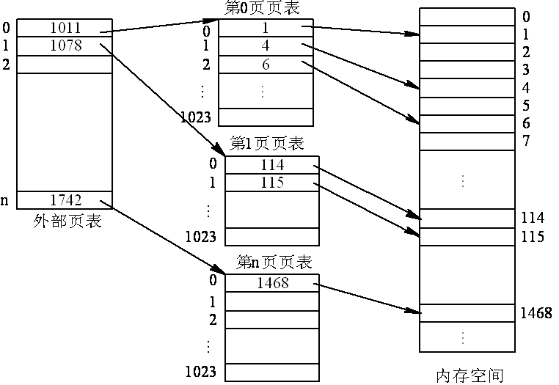
基本分页存储管理方式

Slide 5
基本分页存储管理方式
多级页表
  32位系统采用两级页表结构是合适的
  对于64位系统，页表大小4KB
  则页内地址为12位，外部页内地址也为12位，外部页号则有42位，即最多可以有4096G个页表项，实际并不需要这么多
  64位系统最大支持空间2^{６４}=1844744 TB ，目前实际只使用48位，采用三级页表就可以了

Slide 6
练习
有一基本分页存储管理系统，假定页面大小为1024字节，页表采用离散方式放在内存中。每个页表项占用4个字节。在忽略页表及系统区等占用空间的条件下：
  若采用一级页表，系统能支持的逻辑空间最多为多少？
  若采用二级页表，系统能支持的逻辑空间最多为多少？
  在二级页表中，现有逻辑地址为542783，求该地址对应的外层页号，外层页内地址和页内地址？
  注意题目中所有数据都是十进制

Slide 7
基本分段存储管理方式
基本概念
  分段是指将一个进程划分为多个具有逻辑意义而且相对独立的部分
  例如主程序段、数据段、堆栈段、子程序段等
  X86常见的段基址：CS、SS、DS、ES
  每个段都是从0开始的独立逻辑地址空间
引入分段的好处
  方便编程
  信息共享
  信息保护
  动态增长
  动态链接

Slide 8
基本分段存储管理方式
分段的地址结构
  每个段都有独立的名称，为了管理方便，用段号表示
  在逻辑地址意义上，每个段地址包含两部分
  所以段地址是二维结构
段号
段内地址
31 16 15 0

Slide 9
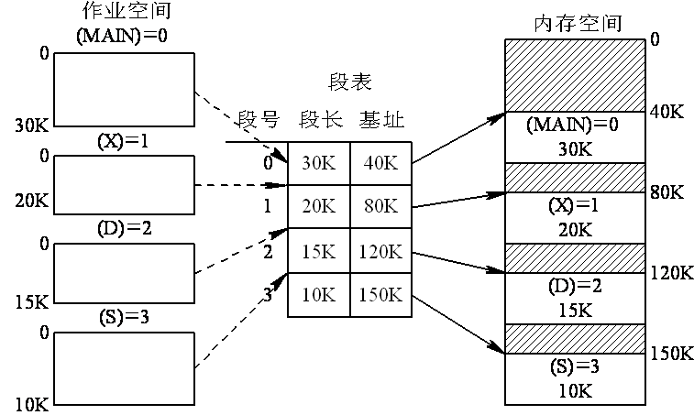
基本分段存储管理方式
段表

Slide 10
基本分段存储管理方式
段地址变换过程
  进程访问某个逻辑地址时，先取得段号
  若段号大于段表长度，越界错误
  查段表得到段开始地址和段长度
  若段内地址大于段长度，越界错误
  通过段开始地址和段内地址得到物理地址
  根据物理地址读取数据

Slide 11
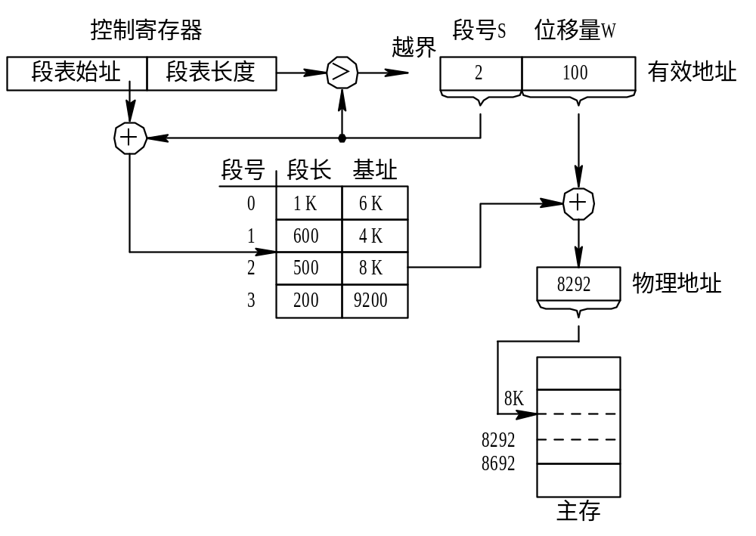
基本分段存储管理方式

Slide 12
基本分段存储管理方式
具有快表的分段地址变换
  将段表放入快表中
  由于段的数量远少于页的数量，段表装入快表的百分比要比页表大，所以分段的快表命中率也高，一般比常规内存访问慢10%～15%

Slide 13
基本分段存储管理方式
分页与分段的区别
  页是信息的物理单位，满足系统空间管理需要。分页实现离散分配方式，以消减内存的外零头， 提高内存的利用率。
  段是信息的逻辑单位，满足用户需要
  页的大小固定，由系统决定
  段的长度不固定， 由用户决定
  分页的作业地址空间是一维的
  分段的作业地址空间则是二维的

Slide 14
基本分段存储管理方式
信息共享
  段是有意义的信息逻辑单位，含有一组相对完成独立的信息
  多个进程共享一个具有独立意义的段，实现很简单，只要在各自段表加入相同段基址和段长度就可以了
  例如Windows动态链接库中的纯代码段，可以被多个进程共享

Slide 15
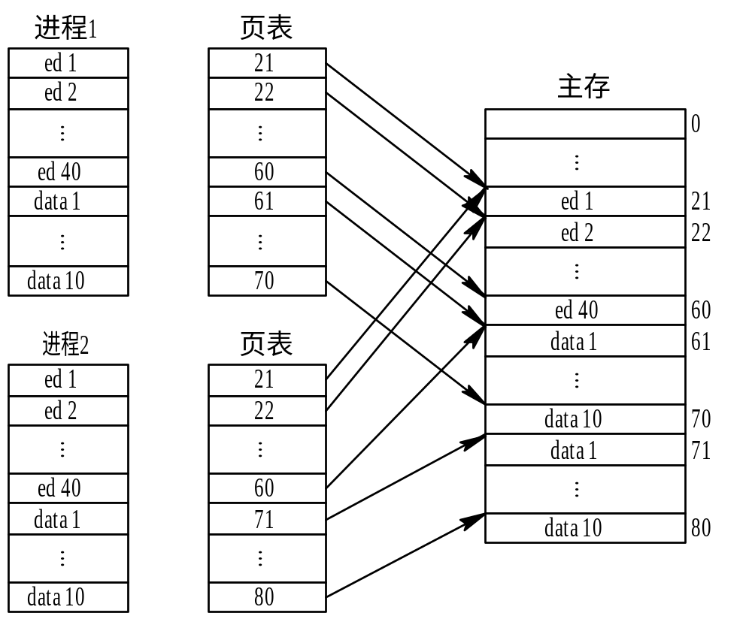
基本分段存储管理方式

Slide 16
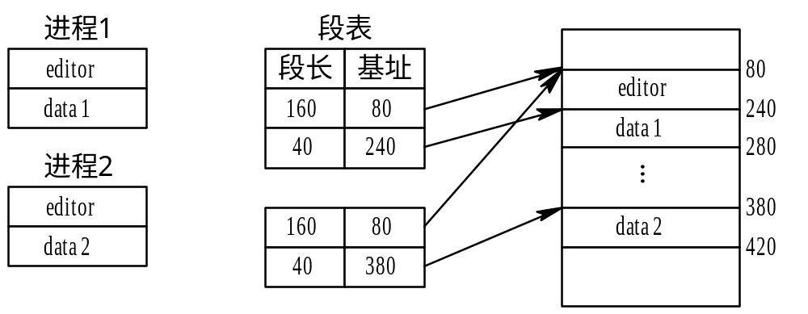
基本分段存储管理方式

Slide 17
练习
某系统采用分段式存储管理，在一个进程中，它的段表如下所示，求逻辑地址为（2，895）对应的物理地址（所有数据都是十进制）
段号 | 开始地址
0 | 80K
1 | 12K
2 | 25K
3 | 72K

Slide 18
基本分段存储管理方式
段页式管理的引入
  段面向用户程序需要，段长度不固定
  段需要连续分配空间，存在连续分配的缺点，例如易产生碎片
  结合段式和页式两者管理优点，既能节省内存空间，提高内存分配效率；又能兼顾用户程序需要
段页式管理的机制
  分段与分页机制的结合
  先将用户程序划分为多个有逻辑意义的段，再将段划分为多个页
  段页式管理需要设置段表和页表
  每个段都对应一张页表，因此段表存放了每张页表的开始地址和页表长度

Slide 19
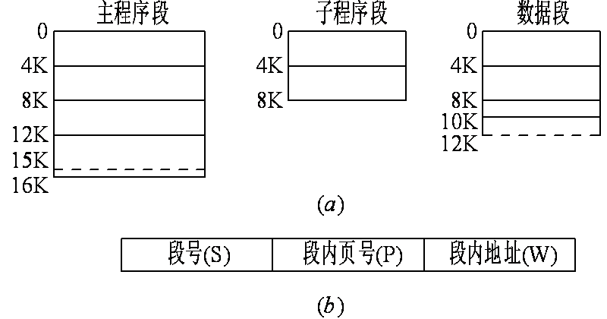
基本分段存储管理方式
段页式管理的地址结构
Notes:
图 (b) 最后应改为 “页内地址 (W)”

Slide 20
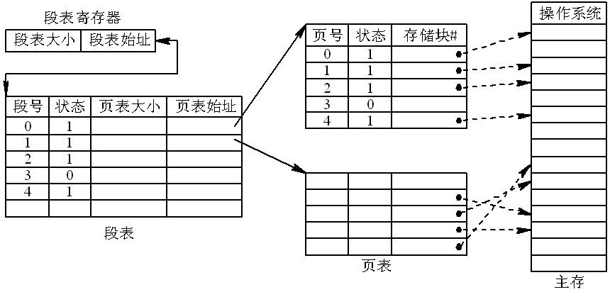
基本分段存储管理方式
段页式的地址映射

Slide 21
基本分页存储管理方式
段页式的地址变换过程
  进程访问某个逻辑地址时，先取得段号
  段号大于段表长度，越界错误
  查段表，得到页表开始地址
  在页表内，根据段内页号查物理块号
  页内地址直接对应块内地址
  通过物理块号和块内地址得到物理地址
  根据物理地址读取数据

Slide 22
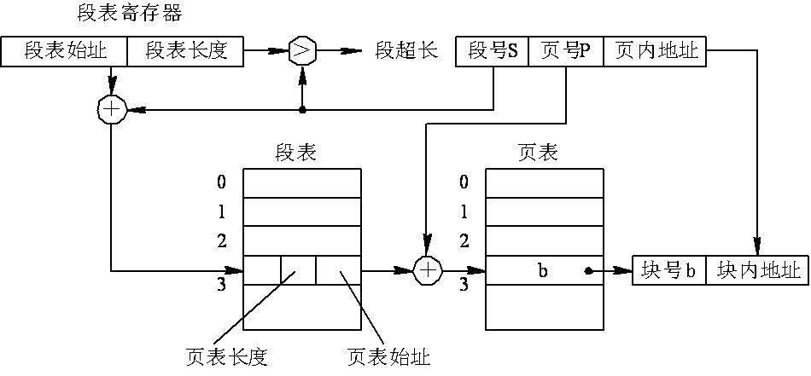
基本分段存储管理方式
段页式的地址变换过程

Slide 23
基本分页存储管理方式
段页式管理中的快表
  原有的地址变换需要访问三次内存：段表+页表+数据
  增加一个高速缓冲寄存器，每次访问以段号和页号为索引去检索高速缓存，从中找到相应的物理块号。
  若找不到，再执行三次访问。

Slide 24
练习
在一个段页式存储管理系统，页面大小为1024字节。在一个进程中，它的段表、页表如下所示，求逻辑地址为（1，2099）对应的物理地址。
段表 (第2块) |  |  | 段内页表 (第76块) |  |  | 段内页表 (第33块) |  |  | 段内页表 (第52块)
段号 | 页表首址 |  | 页号 | 内存块号 |  | 页号 | 内存块号 |  | 页号 | 内存块号
0 | 76 |  | 0 | 18 |  | 0 | 65 |  | 0 | 6
1 | 33 |  | 1 | 22 |  | 1 | 13 |  | 1 | 98
2 | 52 |  | 2 | 36 |  | 2 | 40 |  | 2 | 82

Slide 25
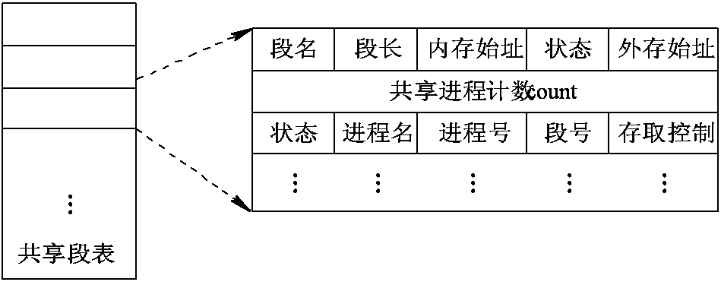
请求分段存储管理方式
分段的共享与保护
共享段表
  共享进程计数count：记录共享进程数，影响段回收操作
  存取控制字段：记录访问权限，文件主、其他进程
  段号：不同进程可以使用不同段号共享同一段

Slide 26
请求分段存储管理方式
共享段的分配
  为共享段分配空间，调入共享段
  首个调用共享段的进程段表中填写记录
  在共享段表中增加一项，填写信息，
  设count为1
  若有其他进程调用共享段，无需再分配空间
  在调用进程段表中增加表项，填写共享段的物理地址
  在共享段表中填上调用进程的进程名、存取控制等，
  count+1

Slide 27
请求分段存储管理方式
共享段的回收
  当某进程不需要共享段
  删除该进程段表中对应共享的表项
  删除该进程在共享段表中的有关记录
  count-1
  如果count为0，系统回收该共享段的物理内存，取消共享段表，此时已没有进程使用该段
共享段的特点
  由第一个调用共享段的进程请求系统分配空间
  由最后一个调用共享段的进程请求系统回收空间

Slide 28
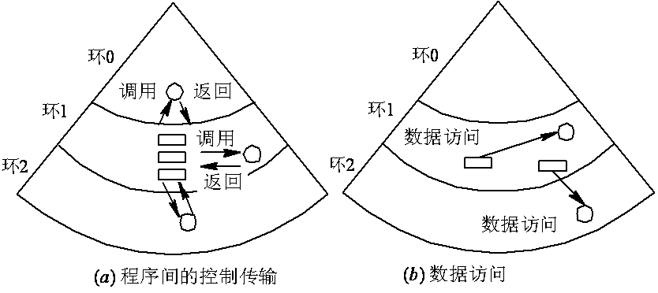
请求分段存储管理方式
分段保护
  越界检查
  存取控制检查：只读 、只执行、读/写
  环保护机构
    程序可以访问驻留在相同环或较低特权环中的数据
    程序可以调用驻留在相同环或较高特权环中的服务

